Slide 1
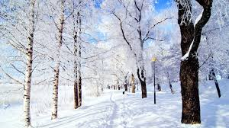

Slide 2
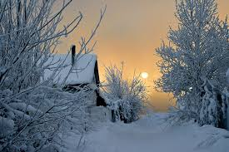

Slide 3
Двадцатое декабря
Классная работа

Slide 4
Шёпот,
врачом,
дружок.
1.Гласные О и Е после шипящих в
корне имён существительных.
2. Гласные О и Е после шипящих в
окончании имён существительных.
3. Гласные О и Е после шипящих в
суффиксах имён существительных.

Slide 5
Гласные О и Е после шипящих в суффиксах существительных

Slide 6
Горόшек,ручόнка,
дόченька,крючόк,
собачόнка,ежόнок,
рубашόнка.
?

Slide 7
Медвеж…ка напугали непонятные звуки, ш…поты, ш…рохи, и он тревожно вглядывался в овраж…к.

Slide 8
1 | 2 | 3 | 4 | 5 | 6 | 7 | 8 | 9 | 10
О | О | Е | О | О | Е | О | О | Е | О

Slide 9

Пишу вам с надеждой на помощ. У миня по русскому языку стаит двойка. Почему училка предираеться ка мне? Какая разница, как писать разные слава? Бельчонок или бельчёнок, лужок или лужёк, одежонка или одежёнка? Каму нужна эта граматность?
Учиник 6 класа.

Slide 10

Выучить правило на стр. 157; исправить ошибки в письме, выполнить упр. 304 с. 158

Slide 11

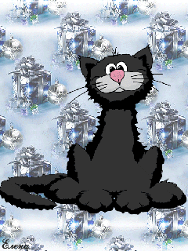
Вы хорошо поработали!
Спасибо за урок!

